Slide 1
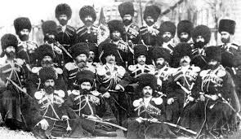
Те́рские казаки

Slide 2
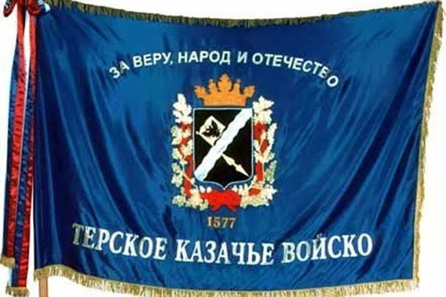
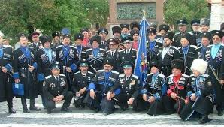
Терское Казачье Войско
Те́рские казаки, терцы,— группа казаков, проживающих на территории бывшей Терской области Российской империи вдоль рек Терек, Сунжа, Аргун, Асса, Кура, Малка, Кума, Подкумок на
Северном Кавказе. Штаб терского казачьего войска первоначально располагался в городе Владикавказ, а затем в Ставрополе.

Slide 3
28 марта (9 апреля) 1874 года именным указом российского императора № 53325, объявленным по военному ведомству в приказе № 106, было установлено старшинство полков Кубанского и Терского казачьих войск, а также старшинство самих этих войск. Самое старое старшинство получил Кизляро-Гребенской казачий полк — с 1577 года. По его старшинству, с этого же года, стало считаться и старшинство всего Терского казачьего войска, в составе которого полк находился.

Slide 4
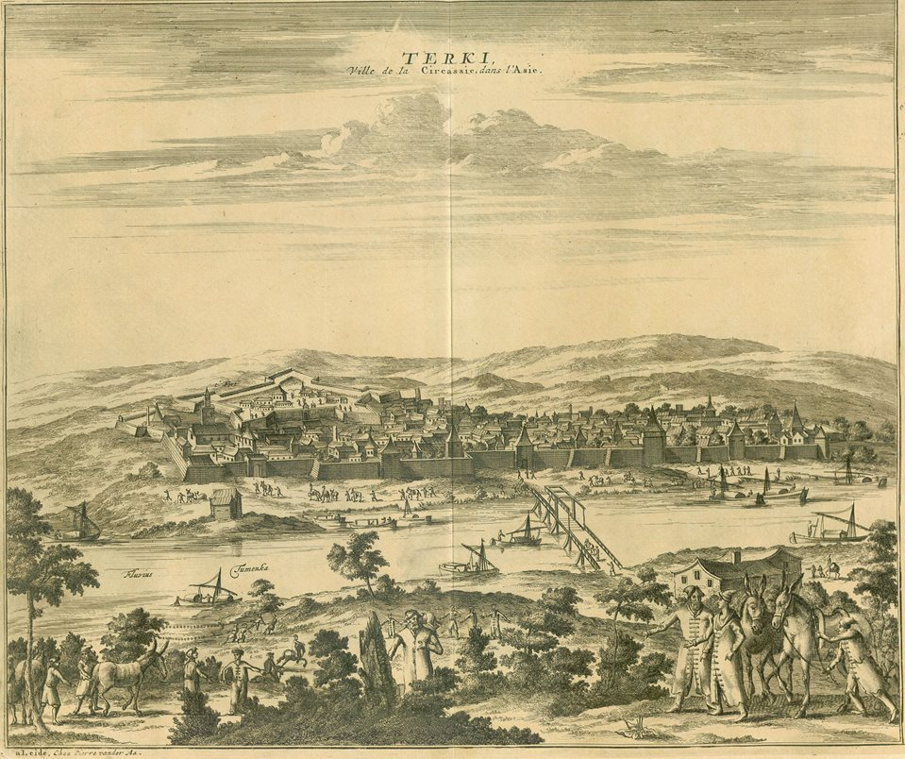
Терский город

Slide 5
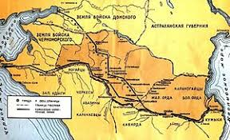
В 1776 году Волгское, Гребенское, Терское-Кизлярское и Терское-Семейное казачьи войска, Моздокский и Астраханский казачьи полки соединили в одно Астраханское войско.В 1783 году границей между Россией и Турцией была определена река Кубань, из-за чего Моздокская линия оказалась внутри Российского государства. Казачьи поселения стали продвигаться на юг, доходя до верховьев Кубани, где вскоре поселились черноморские и донские казаки.

Slide 6
Казачьи символы и знаки
Знамя являлось неотъемлемым атрибутом казачьего круга. Вне празднований и походов знамёна хранились в полковых церквях или в войсковых штабах.

Slide 7
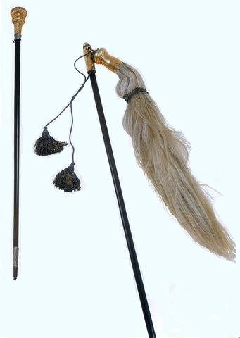
Бунчук – длинное древко с шаром или острием, прядями из конских волос и кистями на верхнем конце. Знак власти у атаманов русского казачьего войска в, знак ставки, принадлежал войсковому соединению. В мирное время хранился в храме. Полковые имели форму опушенных раздвоенных флажков с навершием; на походе и в бою следовал за командующим. В мирное время хранился в церкви, выносился только по праздникам как подтверждение его значимости и присутствие атамана. В армии часть функции бунчука переданы были полковым и именным штандартам.

Slide 8
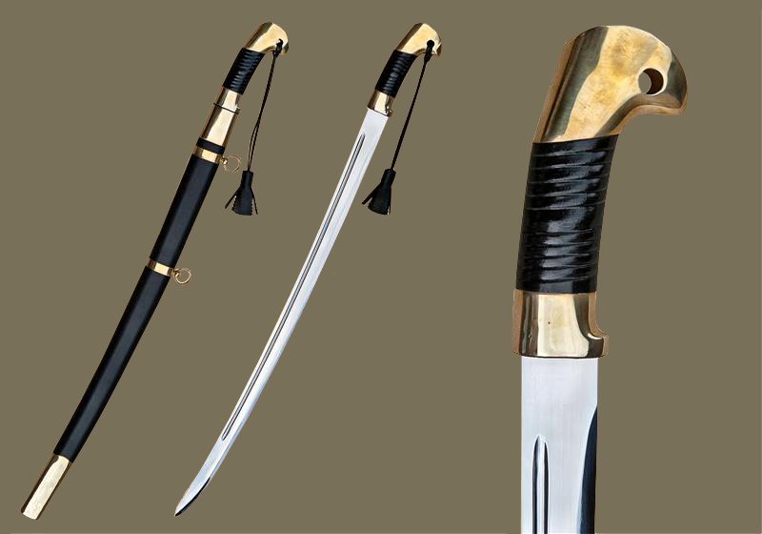
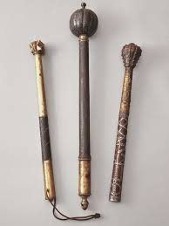
Шашка — символ всей полноты прав у казака, вручалась казаку в 17 лет стариками, символ свободы. С потерей силы старик меняет шашку на посох. Передаётся от отца к сыну. При отсутствии наследника шашка ломается пополам и укладывается в гроб. Шашку и шапку казак теряет только с головой. По решению Круга казак может быть лишен права ношения оружия.
Булава ,пернач- в история казачества это и оружие, и символ власти которой наделяется атаман.

Slide 9
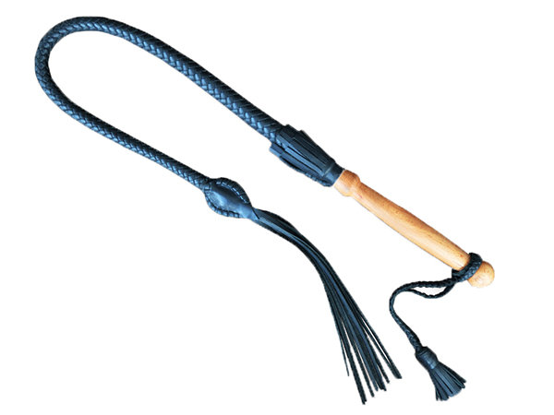
Нага́йка— средство управления лошадью, представляющее собой короткую, толстую, круглую, ременную плеть, сплетённую из нескольких ремешков и постепенно сужающуюся к концу в большинстве случаев. На конце нагайки делался "шлепок", кожаная плоская нашивка.
В некоторых станицах нагайку разрешалось носить только женатым. Традиционно дарится тестем зятю на свадьбе. В доме должна висеть на левом косяке двери в спальню.В качестве знака полной покорности и уважения может быть брошена к ногам пришедшего гостя или обиженного , который обязан её поднять, а бросившего – расцеловать. Если гость через нагайку переступал, это означало, что покорность ему неугодна и обида или грех провинившегося не прощён, жди разбирательства дела.

Slide 10
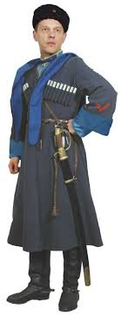
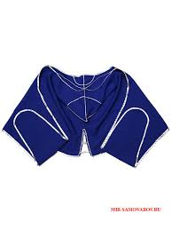
Башлык — у большинства каза­ков был наделен символи­ческим значением. В зависимо­сти от того, как повязывался башлык, можно было узнать воз­раст казака. Завязанный на гру­ди означал, что казак отслужил военную службу, перекрещен­ный на груди — следует по делу, концы заброшены за спину — свободен, отдыхает.

Slide 11
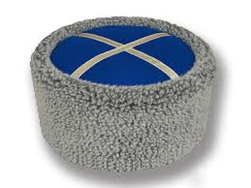
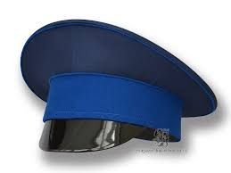
Кубанка — низкая (укороченная) папаха, первоначально головной убор кубанских казаков, откуда и получила своё название. Сперва кубанки были популярны только у кубанских и терских пластунов.
Фуражка- всегда будет духовной ценностью для казака. Казачий головной убор символизирует принадлежность хозяина к казачеству и играет большую роль жизни казака. В прежние времена фуражка была символом юридических прав главы рода, главы семьи. У нее было особое место в убранстве казачьего куреня.

Slide 12
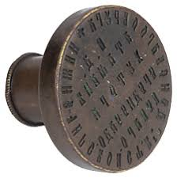
Печать – находилась на рукояти или перстне ,вручалась атаману при выборах. Ею скреплялись все документы. Символ хозяйственной и дипломатической функции. Принадлежала общине и передавалась от атамана к атаману.

